Slide 1
Caso de prueba
Definicion del problema.
Determinar el riesgo de no pago de la primera factura

Slide 2
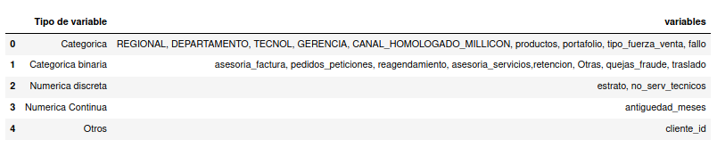
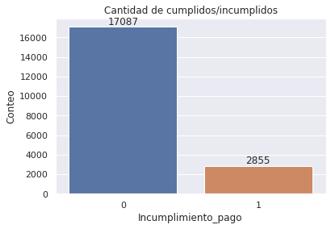
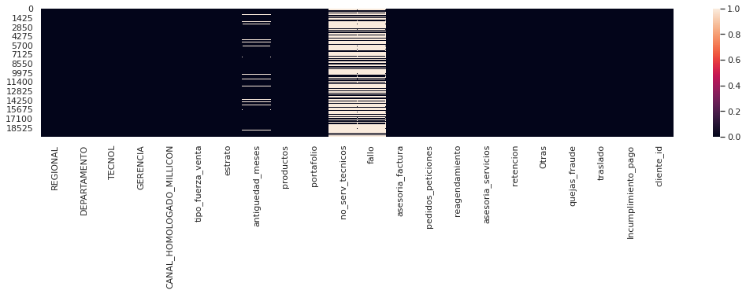
Descripcion de los datos
Incumplidos representan el 14.32%

Slide 3
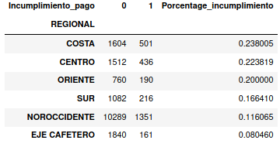
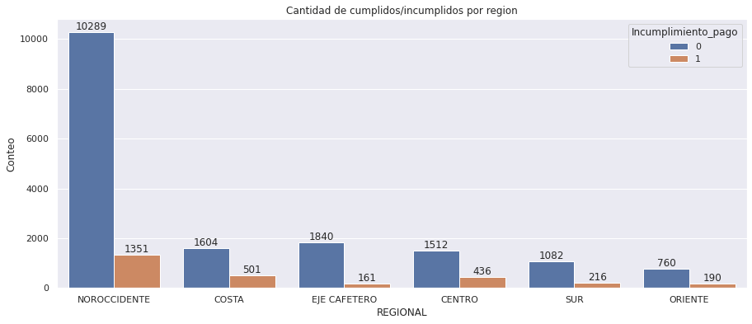
Incumplimiento a nivel regional.
Diferentes ratios de incumplimiento a nivel regional
Costa y centro con incumplimientos del 23% y 22% respectivamente
Noroccidental y el eje cafetero con incumplimientos del 10% y 8%.
Estos resultados nos muestran un patrón importante con respecto a la región y el riesgo de no pago.

Slide 4
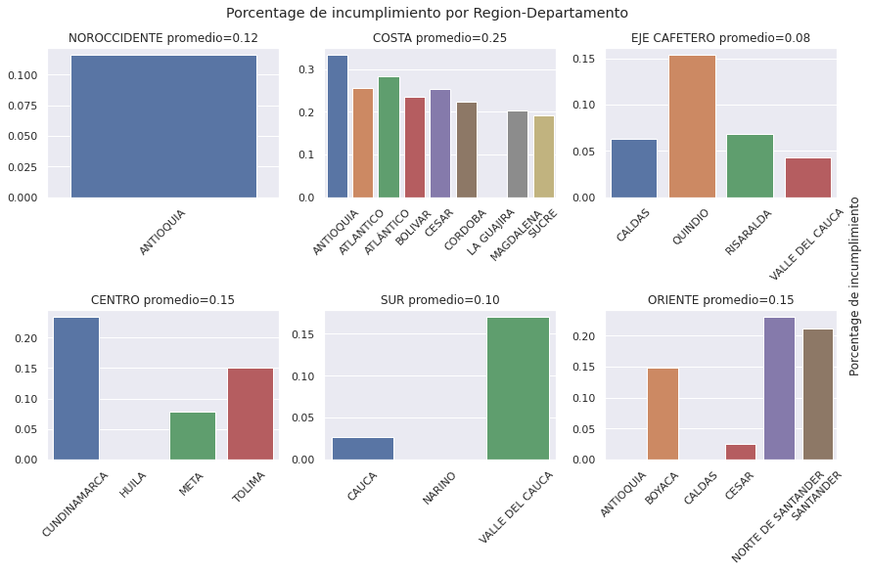
Incumplimiento departamental.
Tendencia regional consistente a nivel departamental en el caso de la costa.
Observaciones atipicas y contra tendencia en el eje cafetero
Se considera como significativa la relacion entre ambas variables.

Slide 5
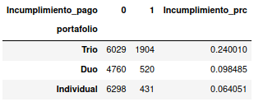
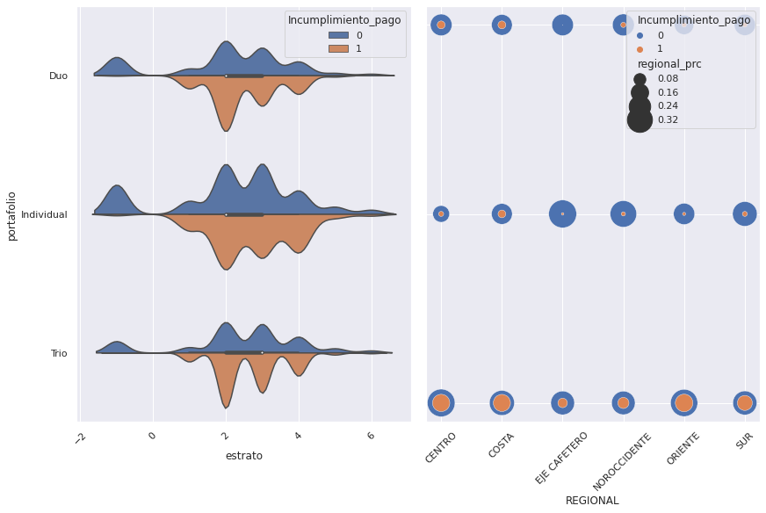
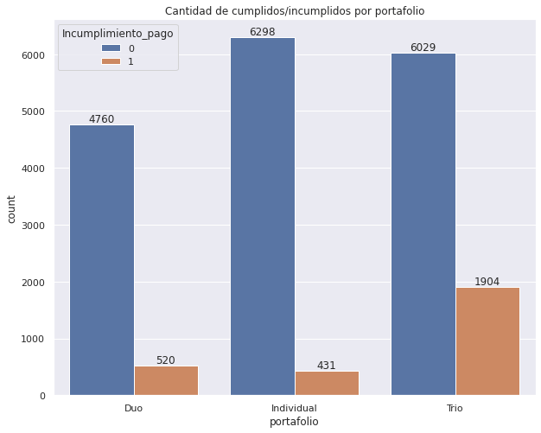
Incumplimiento en portafolios
Alto nivel de incumplimiento en clientes con portafolio Trio.
La tendencia se mantiene para todas las regiones.
Se define el portafolio como un variable importante para el modelado.

Slide 6
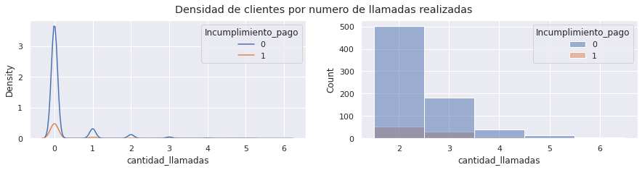
Llamadas del cliente e incumplimiento
Más del 75% de los clientes no llamaron.
El numero promedio de llamadas es 0.17 - (1.7 llamadas por cada 10 clientes )
sin notorias diferencias entre si cumplieron con el pago o no.

Slide 7
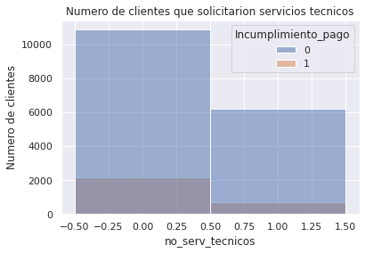
Servicios tecnicos solicitados
Promedio de servicios tecnicos solicitados:
Grupo de cumplidos: 0.36 servicios (3 por cada 10 clientes)
Grupo de incumplidos 0.24 servicios (2 por cada 10 clientes)

Slide 8
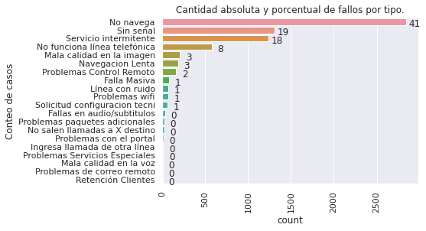
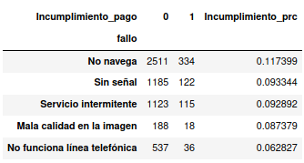
Tipos de fallo reportados
'No navega' que representan el 40% de los casos.
El 50% restante entra en las categorías 'Sin señal' , 'Servicio intermitente' , 'No funciona línea telefónica' y 'Mala calidad en la imagen'.

Slide 9
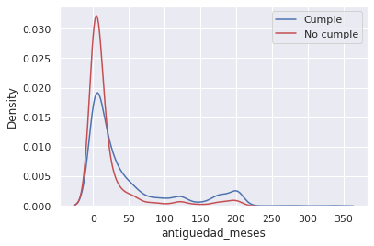
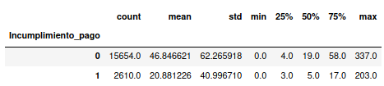
Antigüedad y cumplimiento
Antiguedad_meses -0.150507 correlacion pearson.
Antigüedad promedio de las personas que no cumplen es de 20 meses
El 50% de las personas que no cumplen llevan menos de 5 meses
El 50% de los que si cumplen están por encima de los 20 meses.

Slide 10
Conclusiones del analisis.
A nivel regional, hay diferencias significativas en el nivel de incumplimiento siendo la costa y centro las más determinantes con un 23% y 22% de incumplimiento respectivamente.
Esta tendencia se mantiene a nivel departamental, pero se encontraron datos atipicos por lo que se decide usar ambas variables en el proceso de modelado.
Con respecto al tipo de portafolio adquirido, se encontro mayor incumplimiento para el caso del tipo trio. Esta tendencia se verifica a nivel regional donde se ve claramente que los clientes con este tipo de portafolio son más incumplidos independiente de la región.
Analsis sobre el estrato no demuestran relaciones visible entre este y el incumplimiento del pago, este argumento se verifica a nivel regional y de portafolios donde encontramos que el porcentaje de incumplimiento no varía según el estrato del cliente.
El número de servicios técnicos solicitados y el tipo de fallo reportados no muestran ninguna tendencia en relacion al incumplimiento de la factura.
Finalmente, se detecta una relación inversa significativa entre la antigüedad de los clientes y el nivel de incumplimiento, sugiriendo que los clientes más nuevos presentan un mayor riesgo de no pago

Slide 11
Perfil de riesgo
Con base en las conclusiones anteriores:
El perfil con mayor riesgo de no pago estaría definido por aquellos clientes ubicados principalmente en la región costera y centro, con una antigüedad no mayor a 30 meses y que hayan adquirido el portafolio de tipo trio.

Slide 12
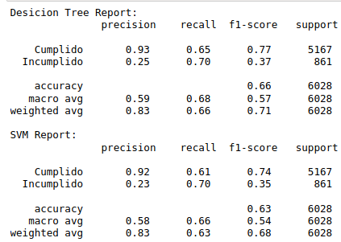
Resultados de modelado.
Sensibilidad del 70% para la clase de interes (Incumplidos) con precision del 25%.
Cantidad significativa de falsos positivos (clientes de menor riesgo categorizados con un alto riesgo).
Sensibilidad para la clase negativa se ve impactada. Se logra una alta precision en esta clase garantizando la asertividad de los clientes categorizados como cumplidos.

Slide 13
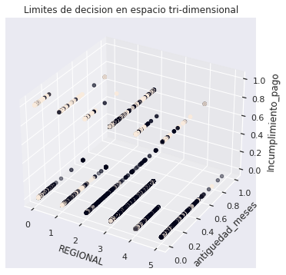
Regiones de decisión.
Mayor densidad de clasificaciones positivas (puntos blancos) en el rango superior del eje Z (incumplidos)
Mayor densidad de blanco en el area donde región y antigüedad tienden a 0, respaldando nuestra hipótesis sobre el perfil de riesgo.
Puntos blancos en la zona inferior del eje Z (cumplidos) representando los falsos positivos

